Slide 1
Данный презентационный материал является лекционным по дисциплинам МДК.01.01 «Изображение архитектурного замысла при проектировании» в гр.А-21 и «Архитектурная графика» в гр. Д-31.
В данной презентации представлен, как текстовый материал, так и графический, что поможет студенту лучше усвоить данный материал и применить его в дальнейшем при выполнении практических работ , курсового и дипломного проектирования.
Преподаватель спец. дисциплин Муханеева В.В.

Slide 2
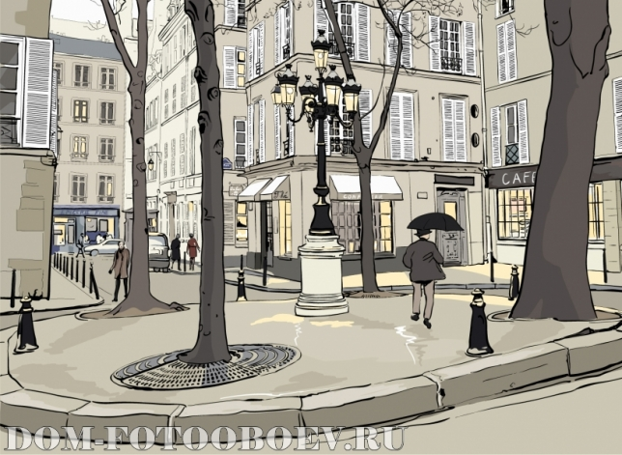
Ортогональные чертежи являются сложными видами изображений и пред­назначены преимущественно для использования в профессиональной работе. Для убедительного восприятия и прочтения архитектурных изображений вот уже на протяжении ни одного столетия чертежи сопровождаются не только надпися­ми, но и конкретными предметными изображениями, которые дают визуальные ориентиры в масштабе, в характере отношений архитектурного объекта с окру­жением, обозначают особенности природного и городского ландшафта.

Slide 3
Элементы антуража и стаффажа в архитектурной графике
Для того чтобы придать архитектурному чертежу большую наглядность и выразительность, часто используют изображения элементов природного и предметного окружения. Подобные изображения получили название архитек­турного АНТУРАЖА и СТАФФАЖА.
Они представляют собой - изображения людей, машин, деревьев, других элементов окружения и ландшафта.
При умелом исполнении подобных графических изображений возможно вос­создать различные состояния природы, характер исторической эпохи.
СТАФФВЖ и АНТУРАЖ позволяют усиливать выразительные и художественные качества ар­хитектурных чертежей и одновременно способствуют их лучшему прочтению.

Slide 4
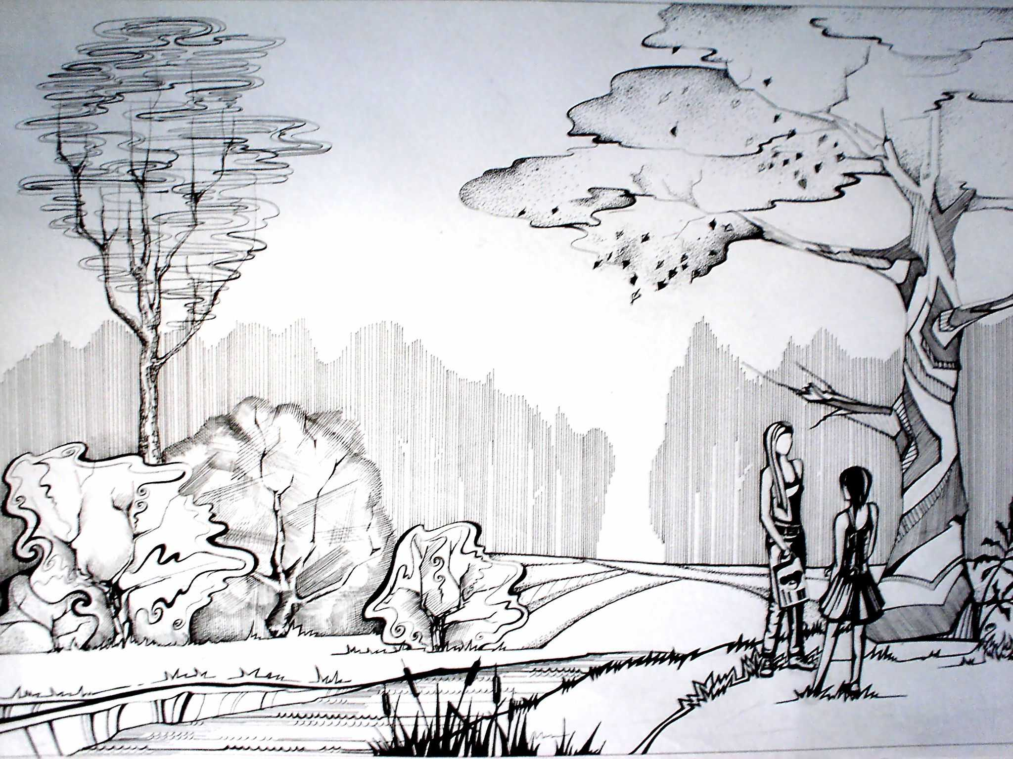
В переводе с французского слово «антураж» выражает такие понятия, как «окружение» или «обстановка».
В современной профессиональной интерпрета­ции антуражем называется изображение элементов пейзажа.

Slide 5
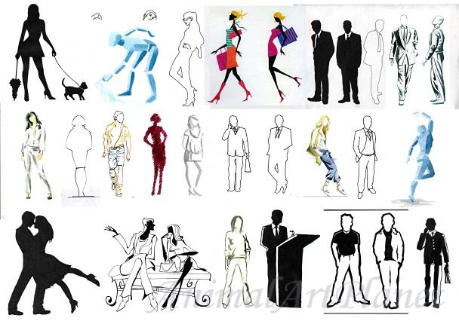
«Стаффаж» – слово немецкого происхождения, обозначающее в настоящее время изображения людей, автомобилей, животных, деталей оборудования, рекламы и пр. – всего того, что указывает на наиболее характерные признаки той или иной эпохи.

Slide 6
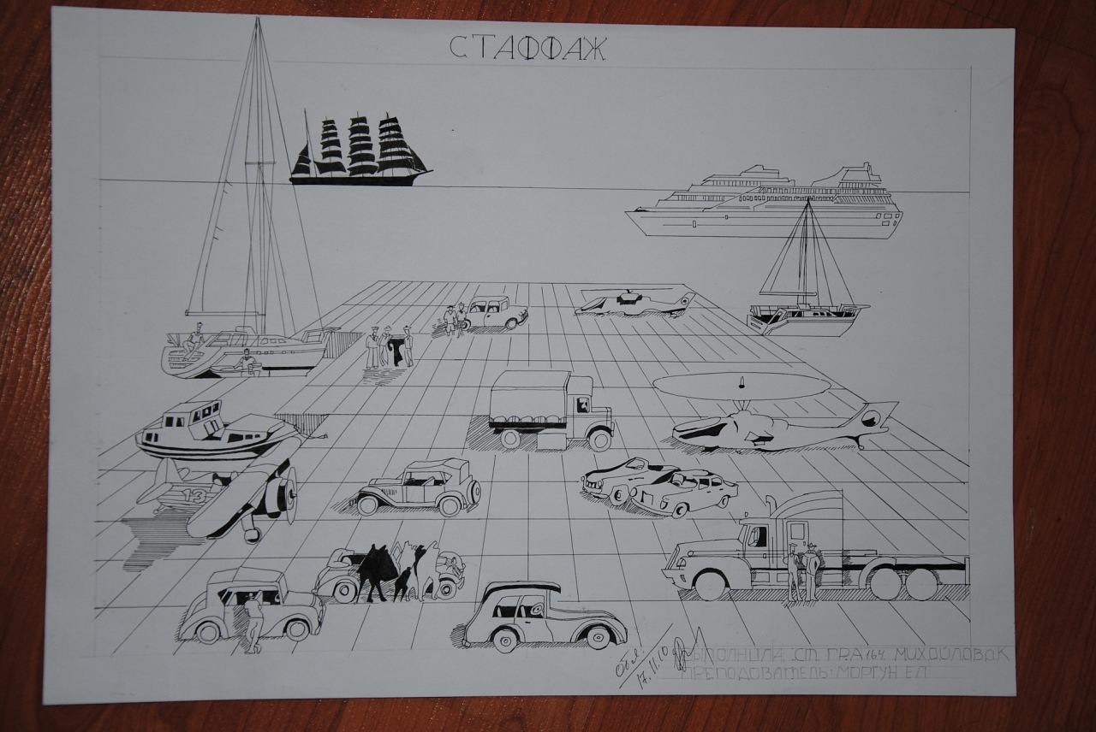

Slide 7
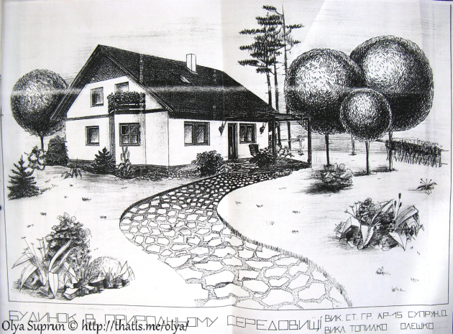
Антуражные изобразительные элементы в отличие от чертежных ортого­нальных изображений выполняются в ручной технике и разных графических манерах, иногда их квалифицируют как архитектурный рисунок.
Подобные ар­хитектурные рисунки, сопровождающие архитектурные чертежи, имеют выра­женные специфические особенности, которые необходимо учитывать в работе.
При плохом, некачественном исполнении они вносят в работу дурной тон, ли­шают ее чистоты и порядка.

Slide 8
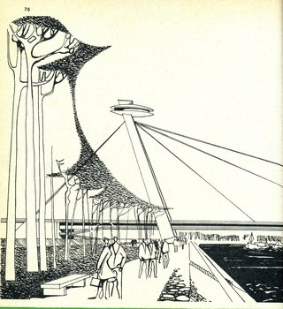
Элементы антуража и стаффажа в первую очередь предназначены для того, чтобы обогатить чертеж, подчеркнуть достоинства архитектурного объекта и выявить наиболее характерные его качества и свойства. По этой причине их роль дополняющая. По значимости и по степени графической проработки они не должны быть визуально приоритетными в общей графической композиции архитектурного чертежа. При изображении элементов предметной и природной среды используют особые приемы рисования, отличные от изображения подоб­ных элементов в книжной и станковой графике или в живописной композиции.

Slide 9
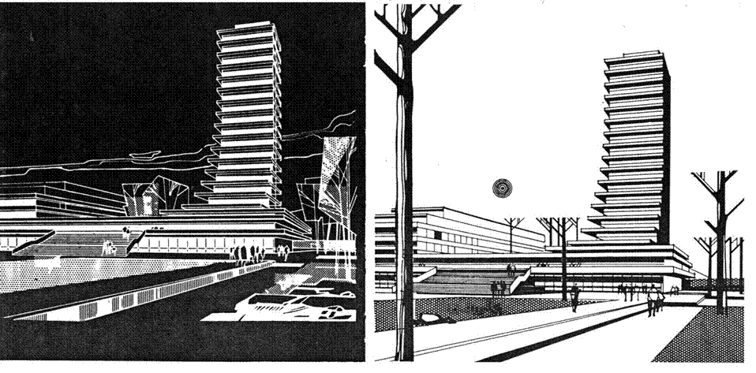
В архитектурной графике важно не реалистическое натуралистическое изо­бражение элементов окружающей среды, не точная их копия, а обобщенная ху­дожественная проекция, для которой характерным является условность и лако­низм изображения.

Slide 10
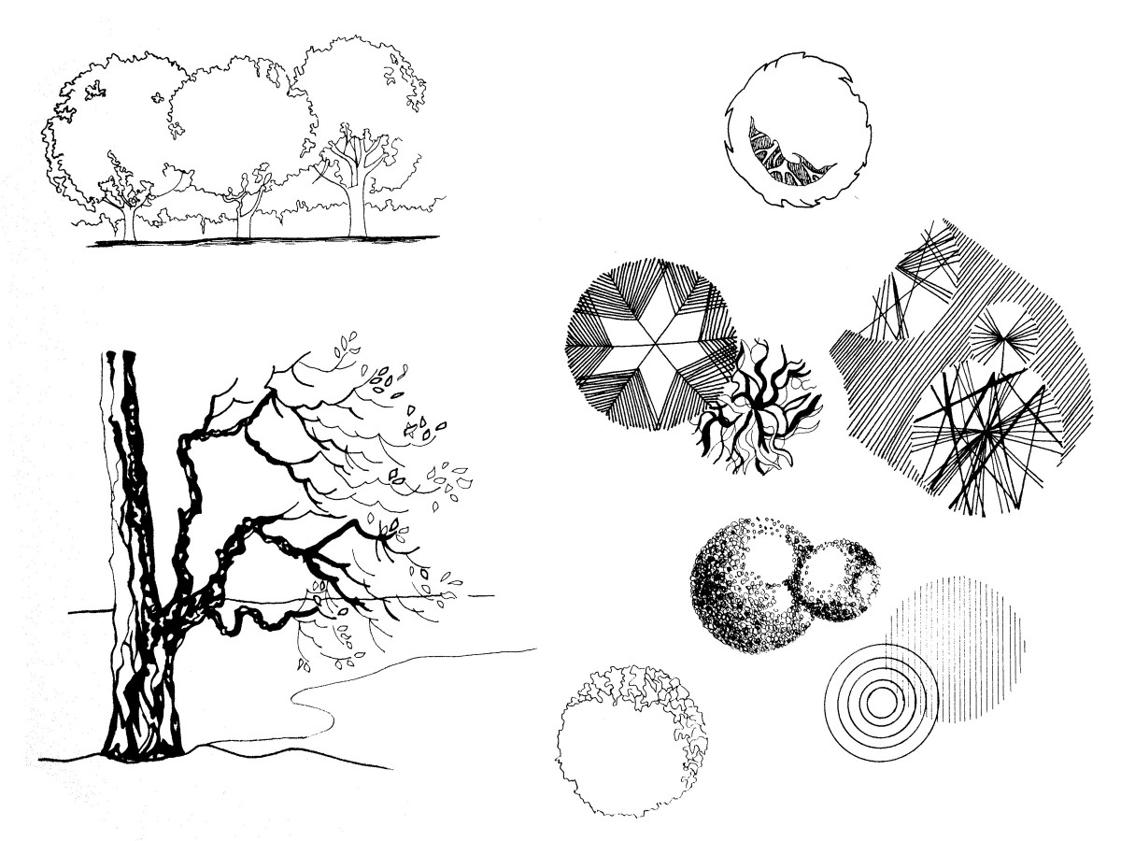
При начертании стилизованных изображений деревьев, деталей рельефа, элементов окружающей застройки, панорам и силуэтов важен контур и основные при­знаки образца. Чем лаконичнее изображение, тем оно острее и выразительнее, поскольку основное внимание уделено наиболее характерным и специфическим особенностям.

Slide 11
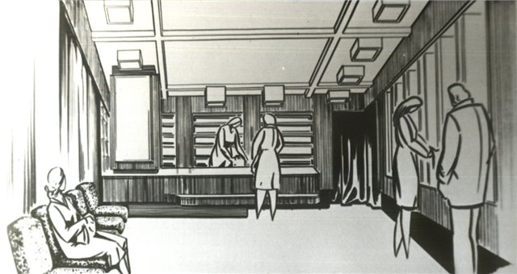
При изображении людей необходимо учитывать степень удаленности кар­тин – планов. Этих планов обычно три: дальний, средний и ближний. На даль­них планах люди, как правило, изображаются предельно просто и геометризи-рованно. Визуальные характеристики здесь ограничиваются пропорциями и си­луэтом. Средний план требует более подробного рисования. Здесь изображения дополняются крупными деталями, особенностями одежды, тоновыми и цвето­выми характеристиками. На ближнем плане более тщательно моделируется фи­гура, черты лица, могут быть проработаны аксессуары одежды.

Slide 12
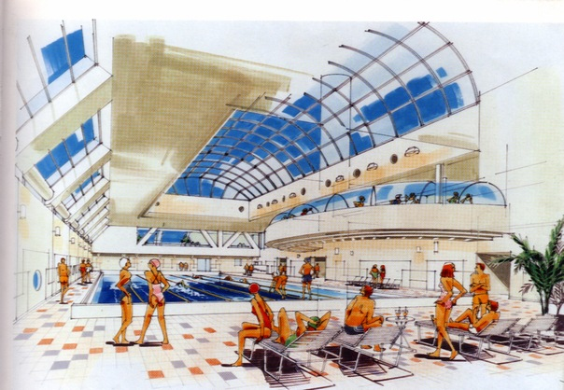

Slide 13
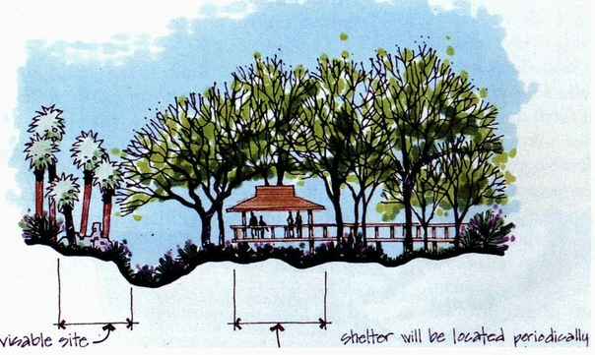
При изображении деревьев также учитывается характер восприятия и мера удаленности. Рекомендации по изображению человека на ближнем, среднем и удаленном планах могут быть использованы и в изображениях деревьев. На дальних планах обычно рисуется лесной или парковый массив. Здесь доминирует изображение общих масс крон, часто без прорисовки стволов, с послойным упрощени­ем удаляющихся к горизонту планов. Но даже условное и упрощенное рисование рас­тительных форм позволяет обозначить их видовую принадлежность. Особенно это важно учитывать при рисовании деревьев переднего и дальнего планов.

Slide 14
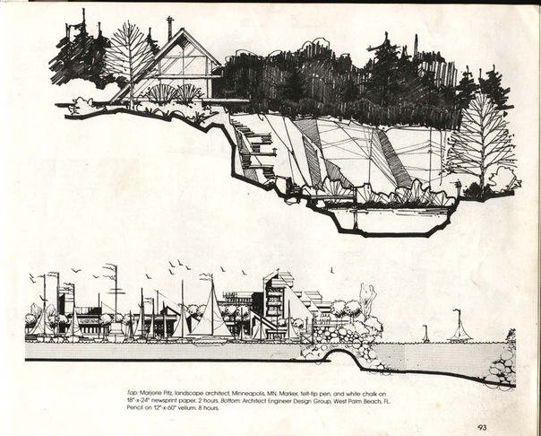

Slide 15
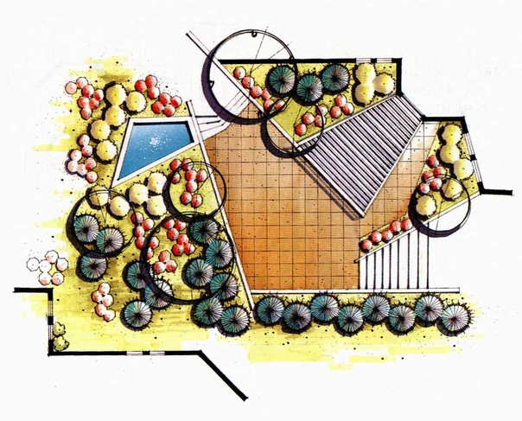
Рисование деревьев можно значительно упростить, если провести простейший анализ строения их формы. Существуют «архетипические» обобщающие формы (фи­гуры), к которым можно отнести бесконечное многообразие деревьев и кустарников -квадрат, прямоугольник, круг, треугольник, пирамида, конус, шар и др. Эти архетипические фигуры позволяют упростить процесс рисования и помогают выявить наиболее характерные видовые черты, а также сформировать графический образ разных расти­тельных форм (ели, сосны, кипариса, пальмы, липы и др.).

Slide 16
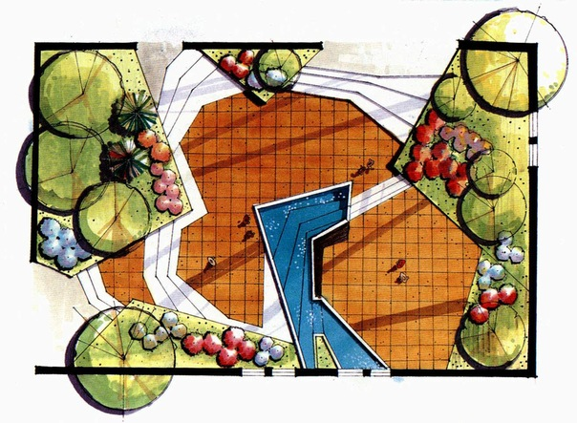
Графическое выполнение антуража на генеральных планах

Slide 17
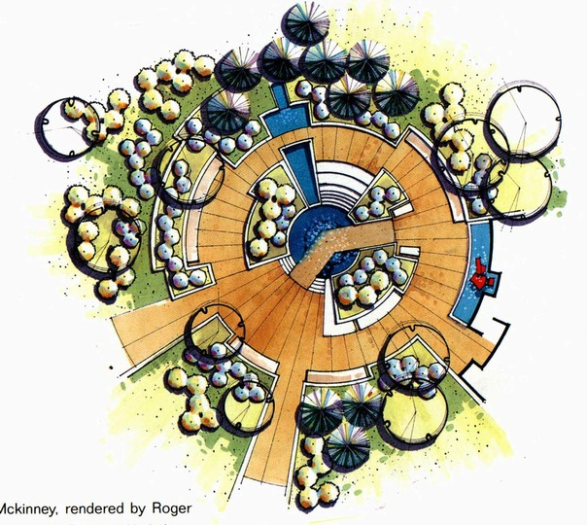

Slide 18
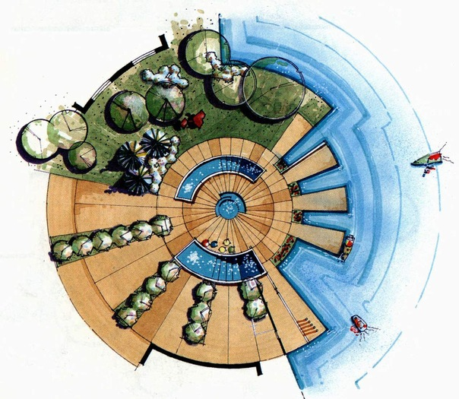

Slide 19
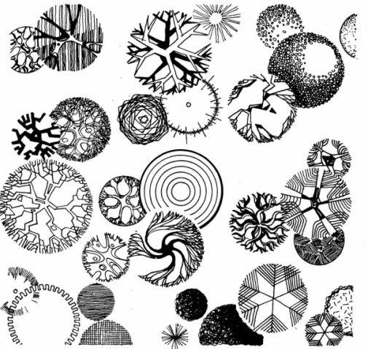

Slide 20
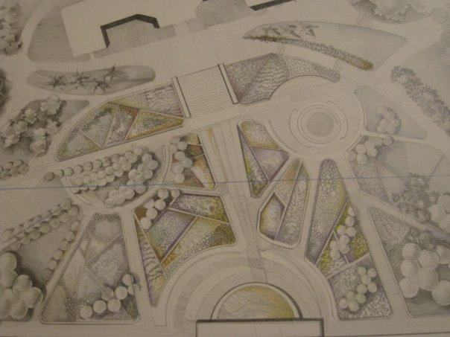

Slide 21
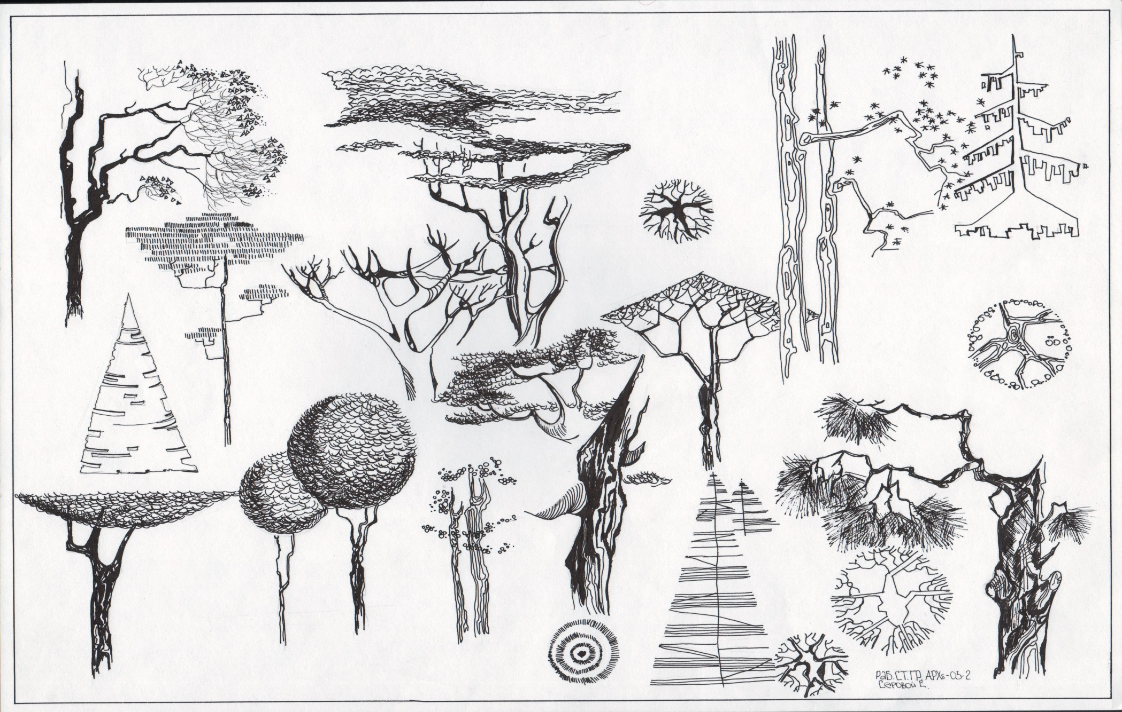
Графическое изображение антуража

Slide 22
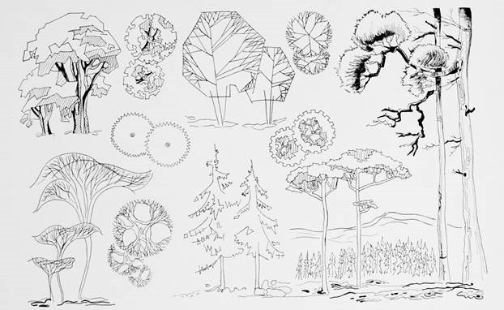

Slide 23
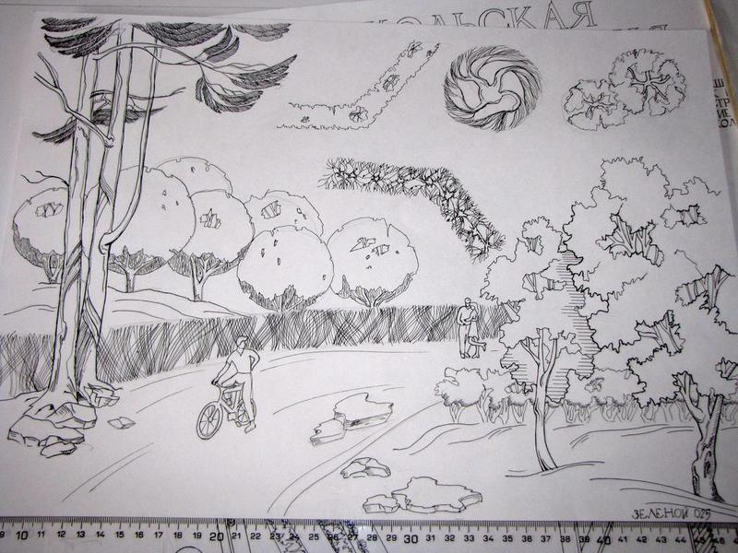

Slide 24
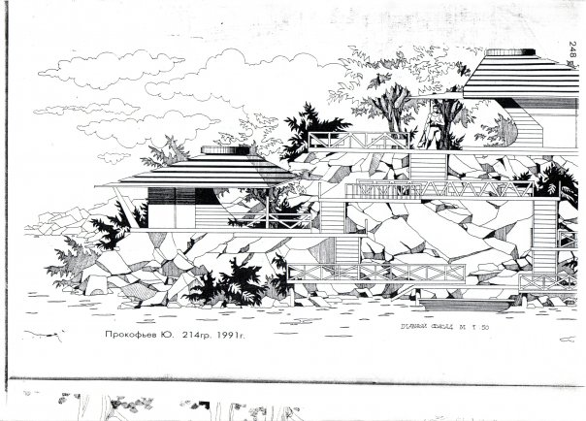

Slide 25
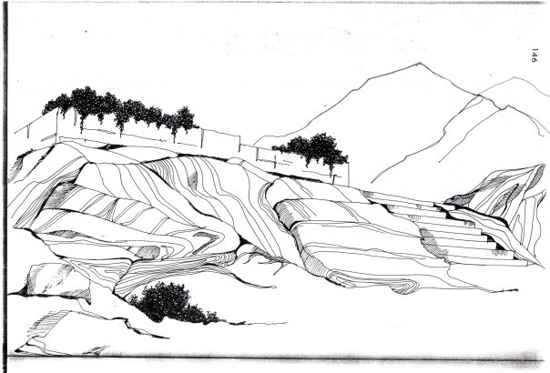

Slide 26
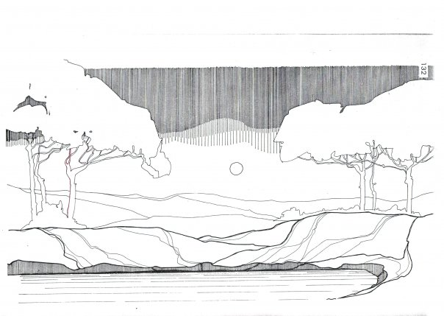

Slide 27
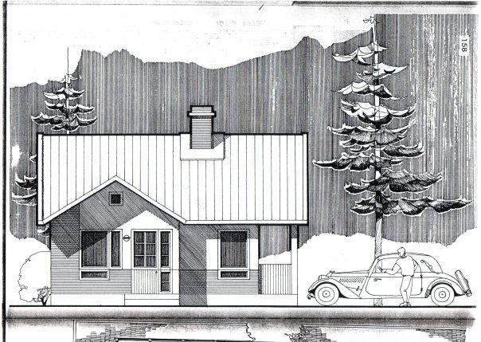

Slide 28
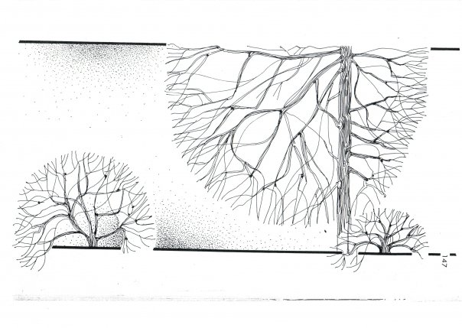

Slide 29
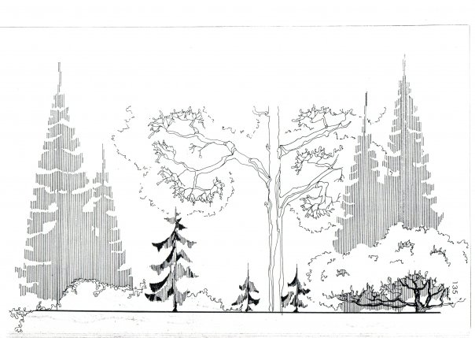

Slide 30
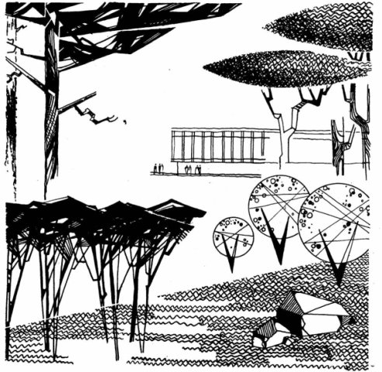

Slide 31
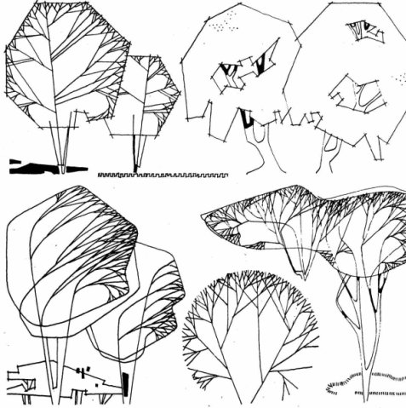

Slide 32
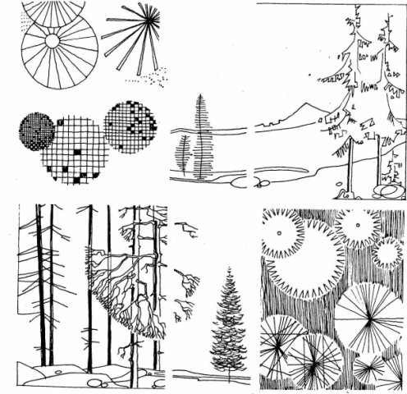

Slide 33
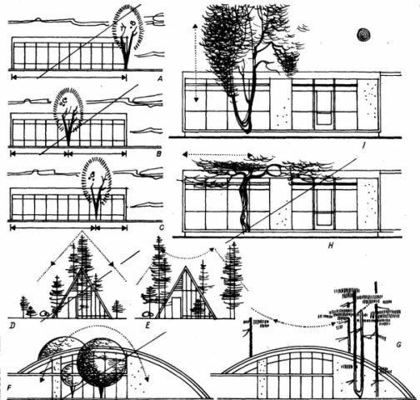

Slide 34
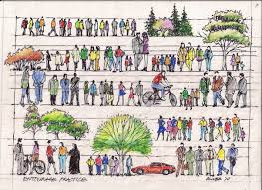
Графическое изображение стаффажа

Slide 35
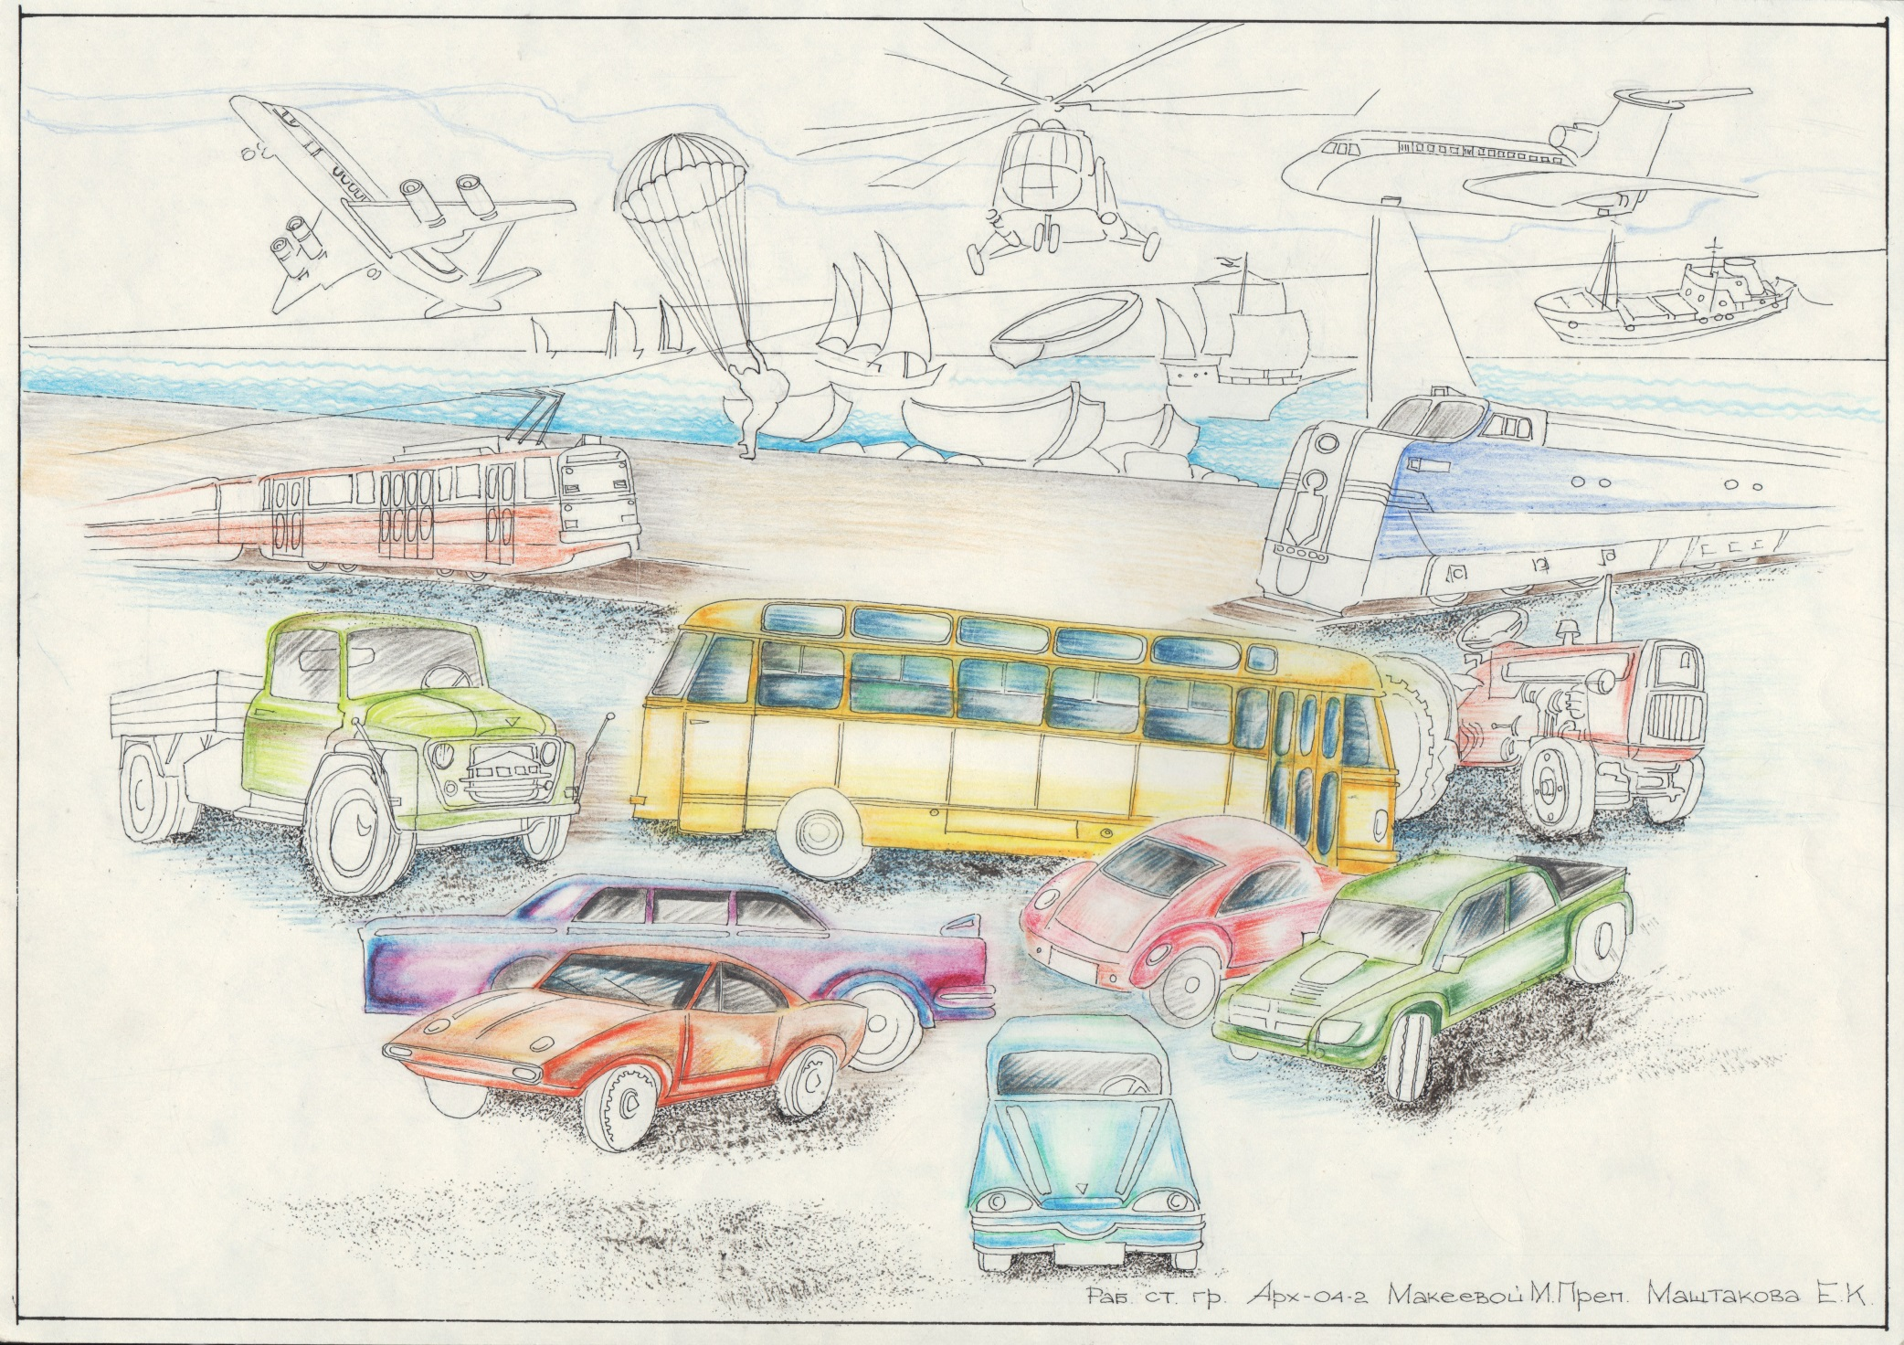

Slide 36
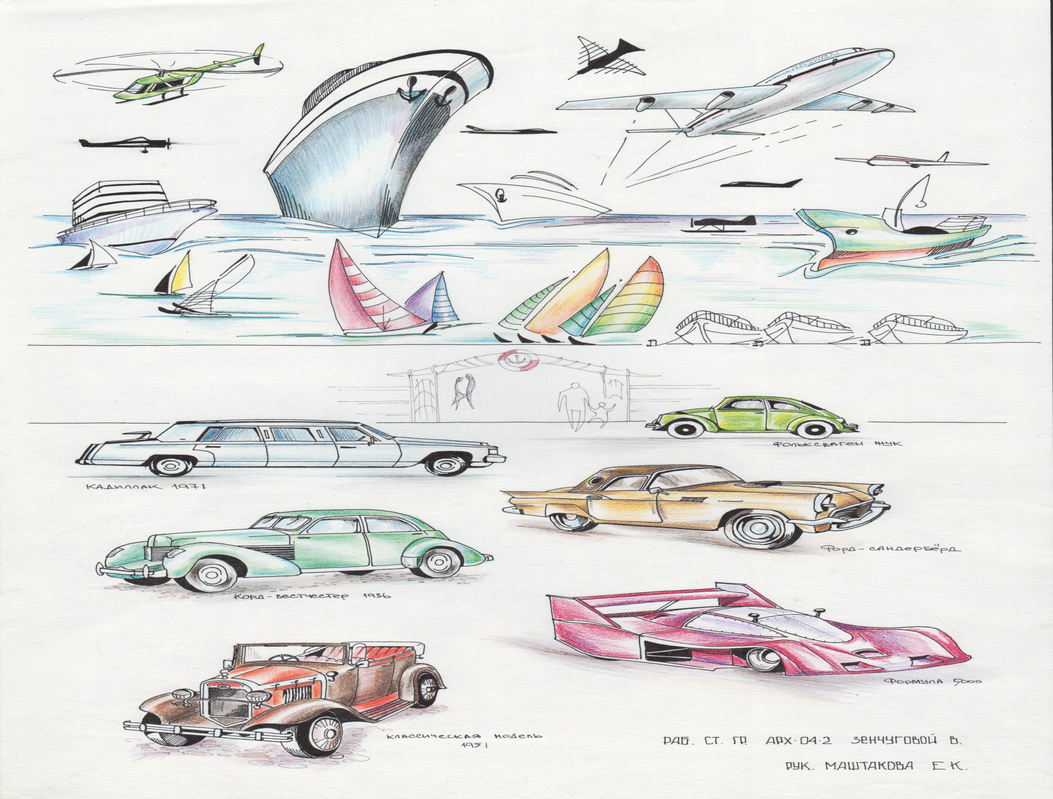

Slide 37
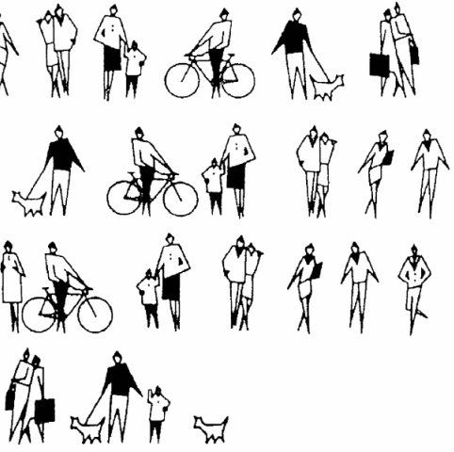

Slide 38
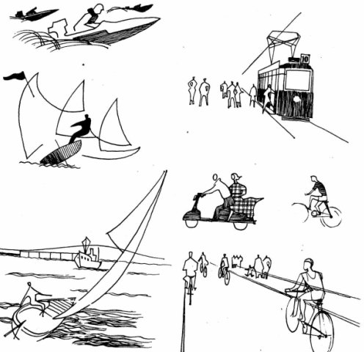

Slide 39
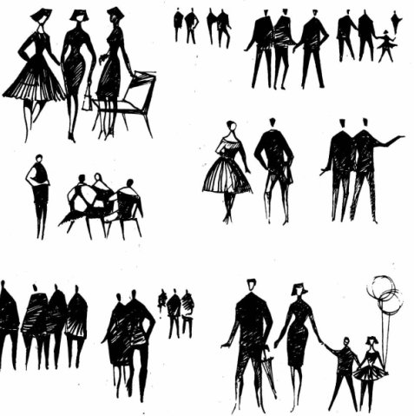

Slide 40
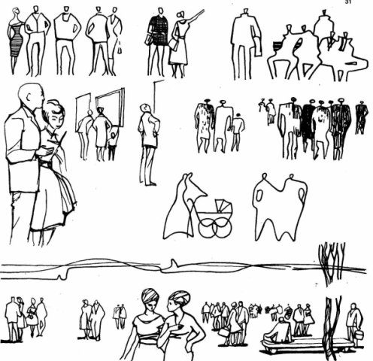

Slide 41
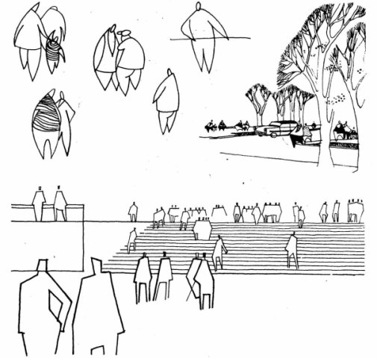

Slide 42
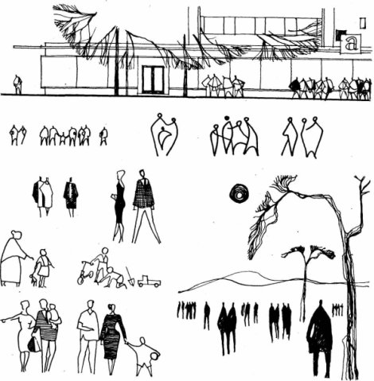

Slide 43
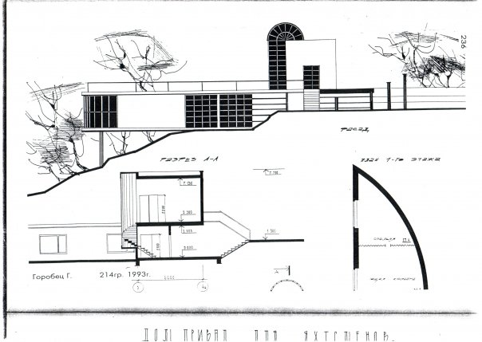

Slide 44
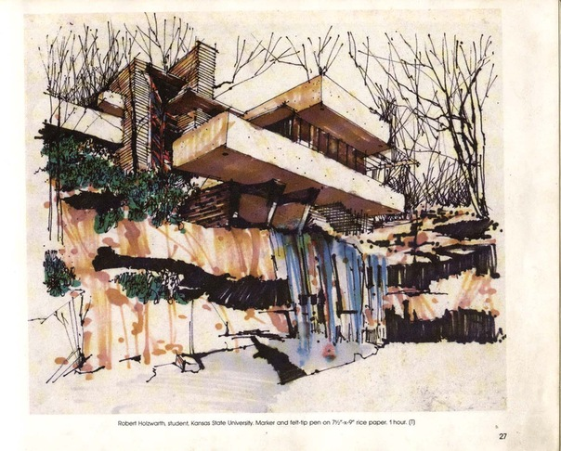
Примеры графических работ

Slide 45
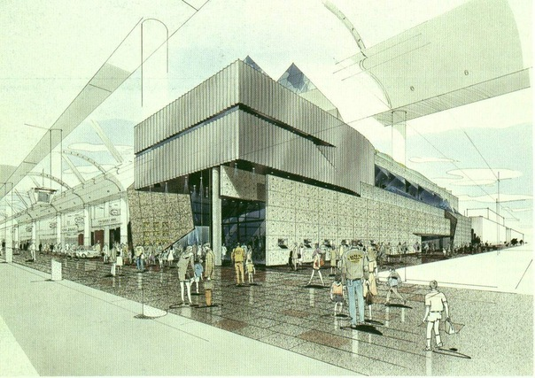

Slide 46
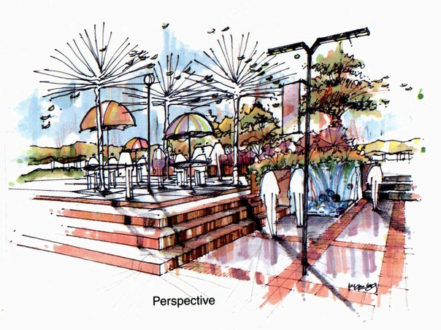

Slide 47
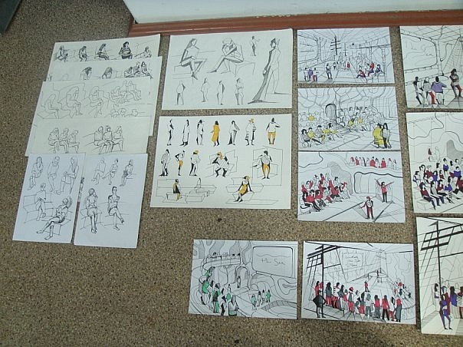

Slide 48
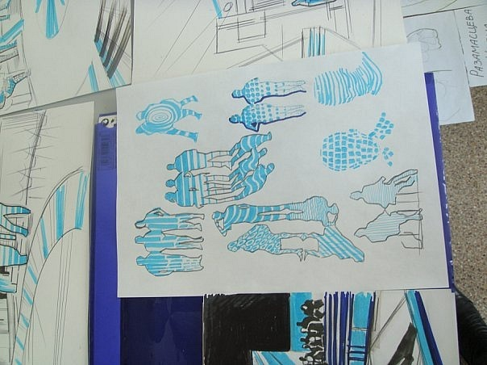

Slide 49
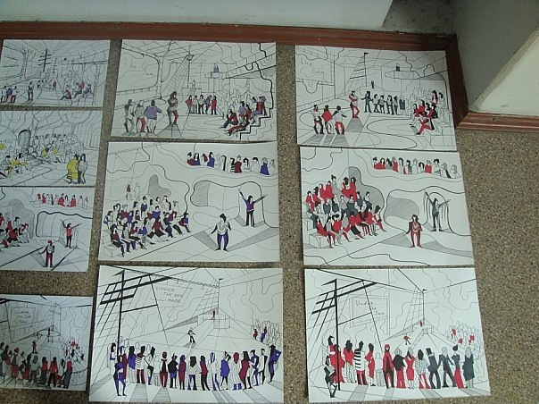

Slide 50
